Slide 1

Neural Networks
RNNs, LSTM, GRU

Slide 2
RNN (Recurrent Neural Network)

Slide 3
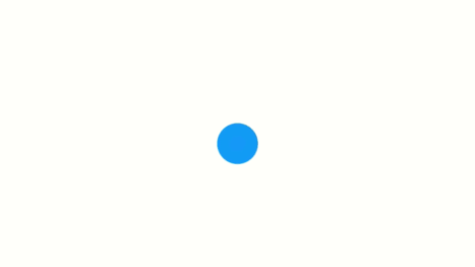
Why we need RNNs… Sequential data!
Notes:
Wanneer we sequentiele data hebben, moeten we context informatie gebruiken. Als we bv willen weten naar waar die blauwe stip beweegt, dan moeten we ook info uit het verleden hebben, en dan kunnen we een goeie voorspelling doen (time series prediction)

Slide 4
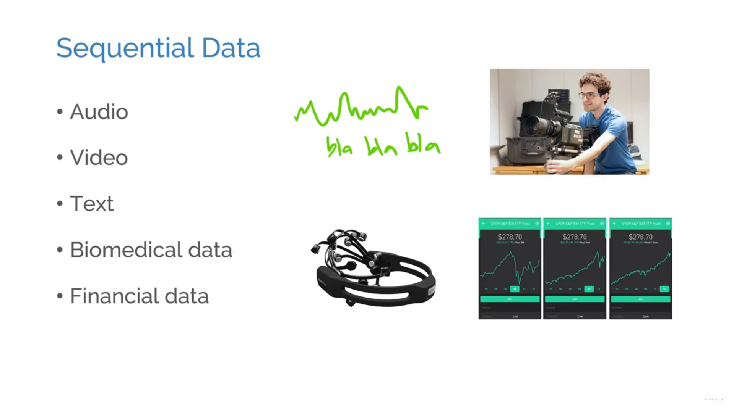
RNN Use Cases

Slide 5
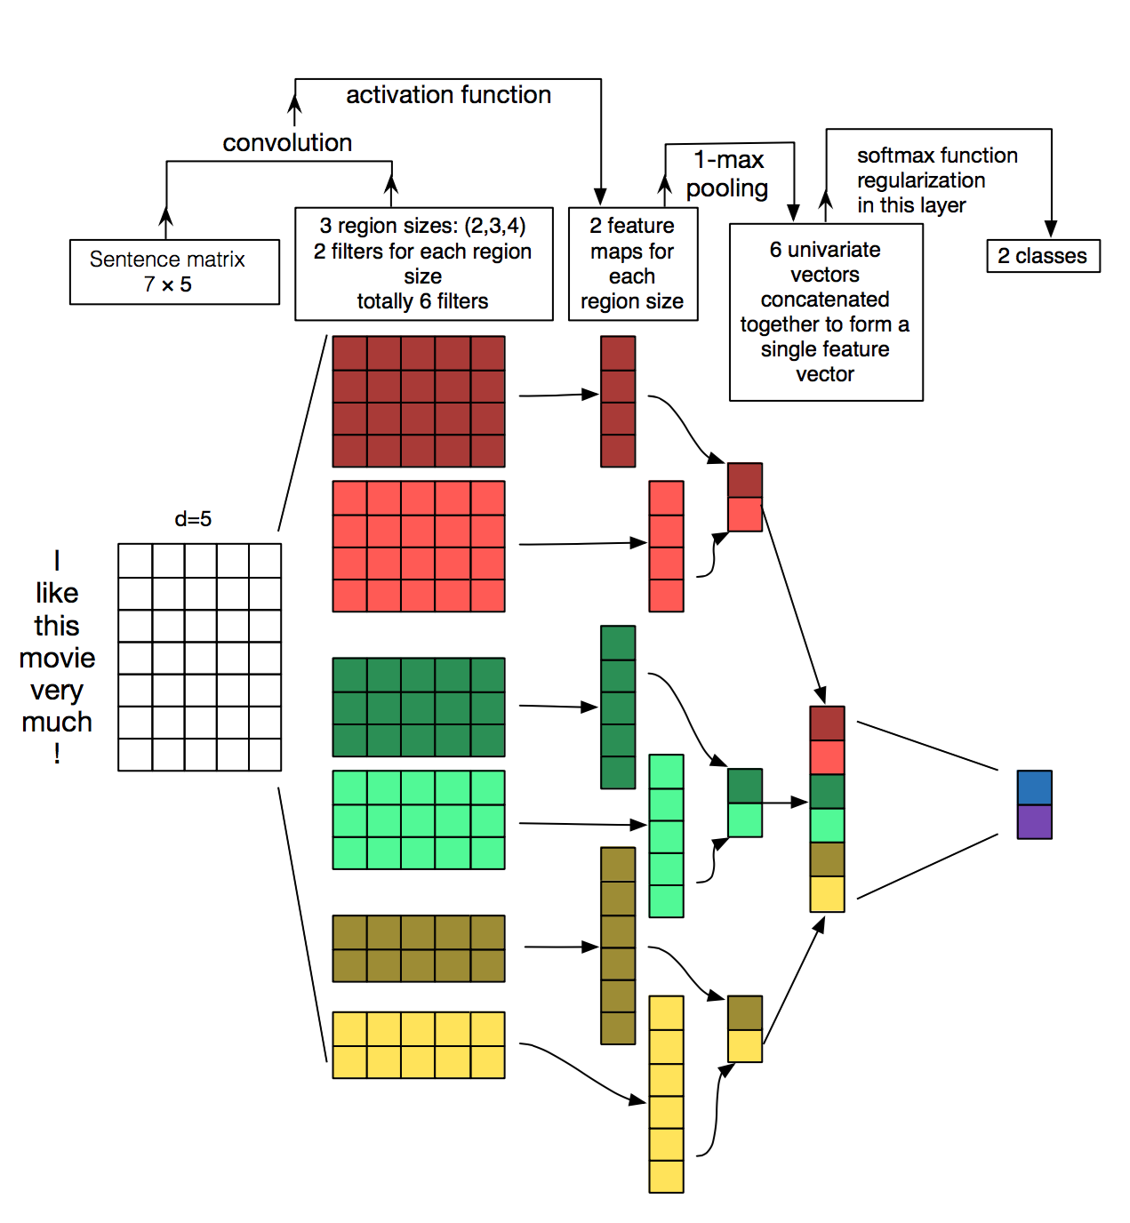
Context by CNN
Notes:
Via een CNN kunnen we context informatie gebruiken. Een kernel vat immers een gans gebied, context, samen tot 1 getal. Die kernel verschuiven we dan over de verschillende time steps (verschillende woorden in het verleden / of toekomst).

Slide 6
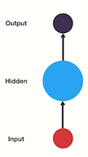
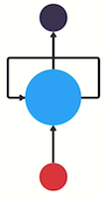
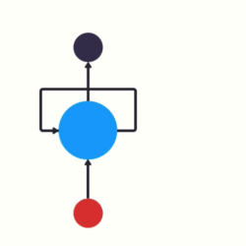
Context by RNN
Notes:
https://towardsdatascience.com/illustrated-guide-to-recurrent-neural-networks-79e5eb8049c9

Slide 7
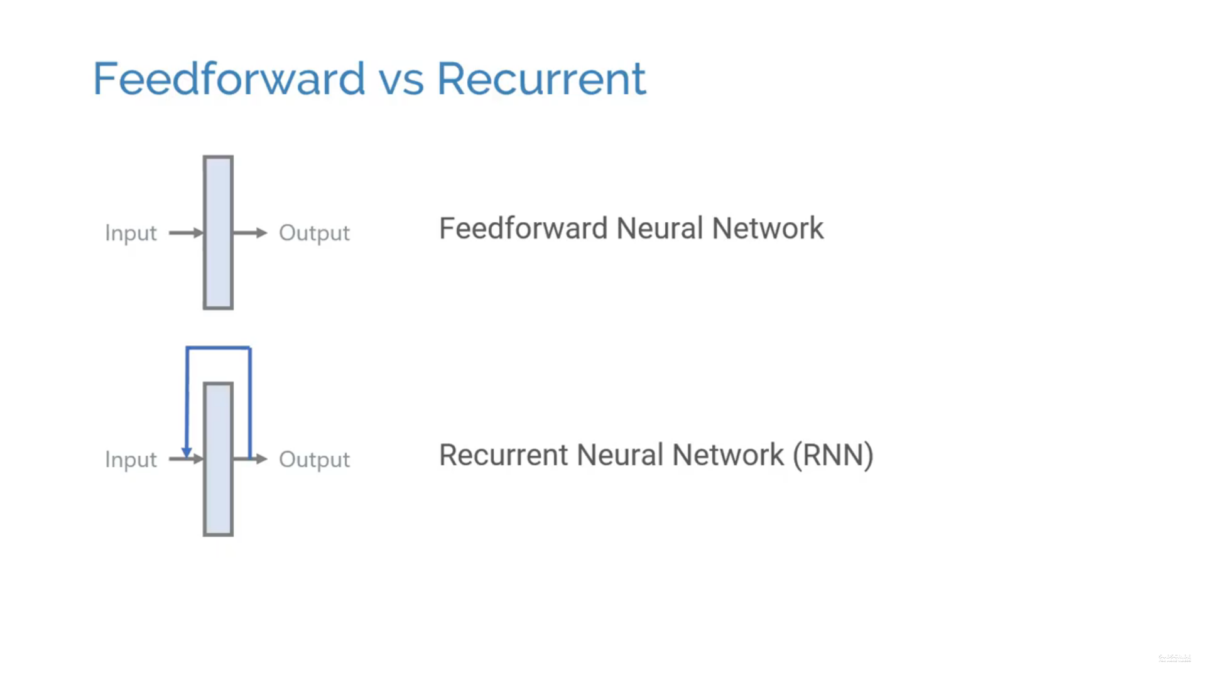
Notes:
https://www.youtube.com/watch?v=k97Jrg_4tFA

Slide 8
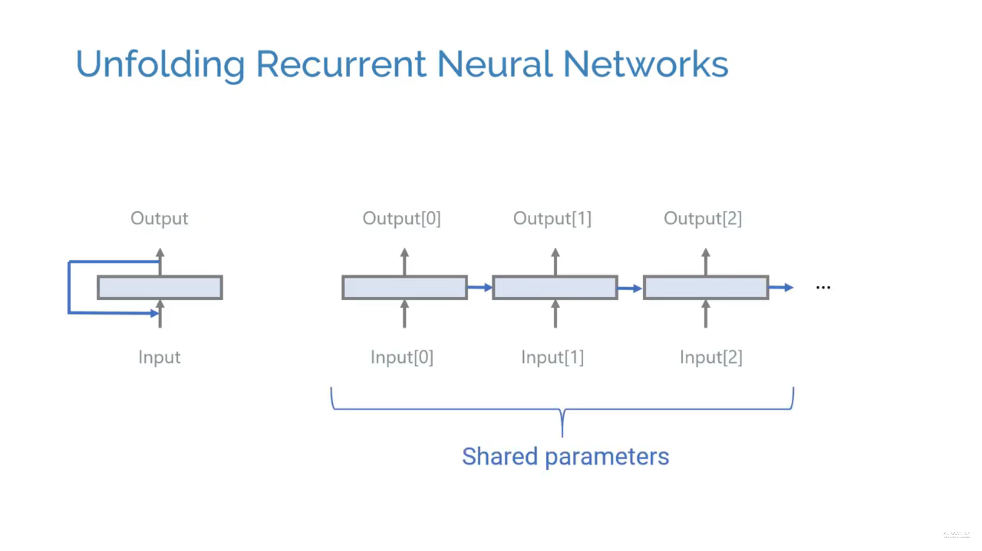
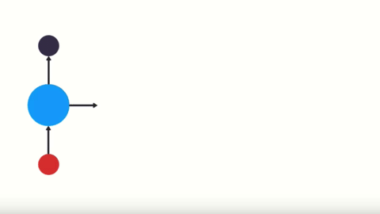
RNNs folded out in time

Slide 9

Hidden State

Slide 10
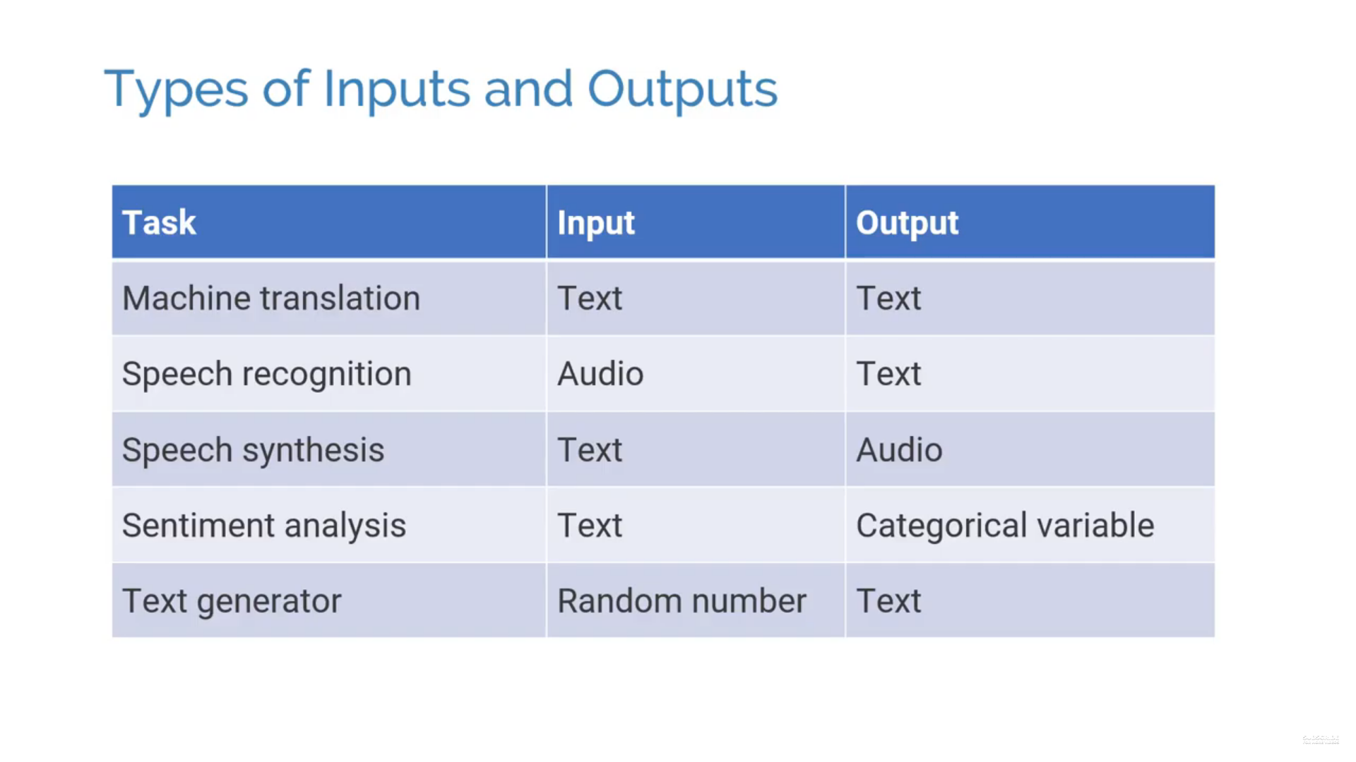

Slide 11
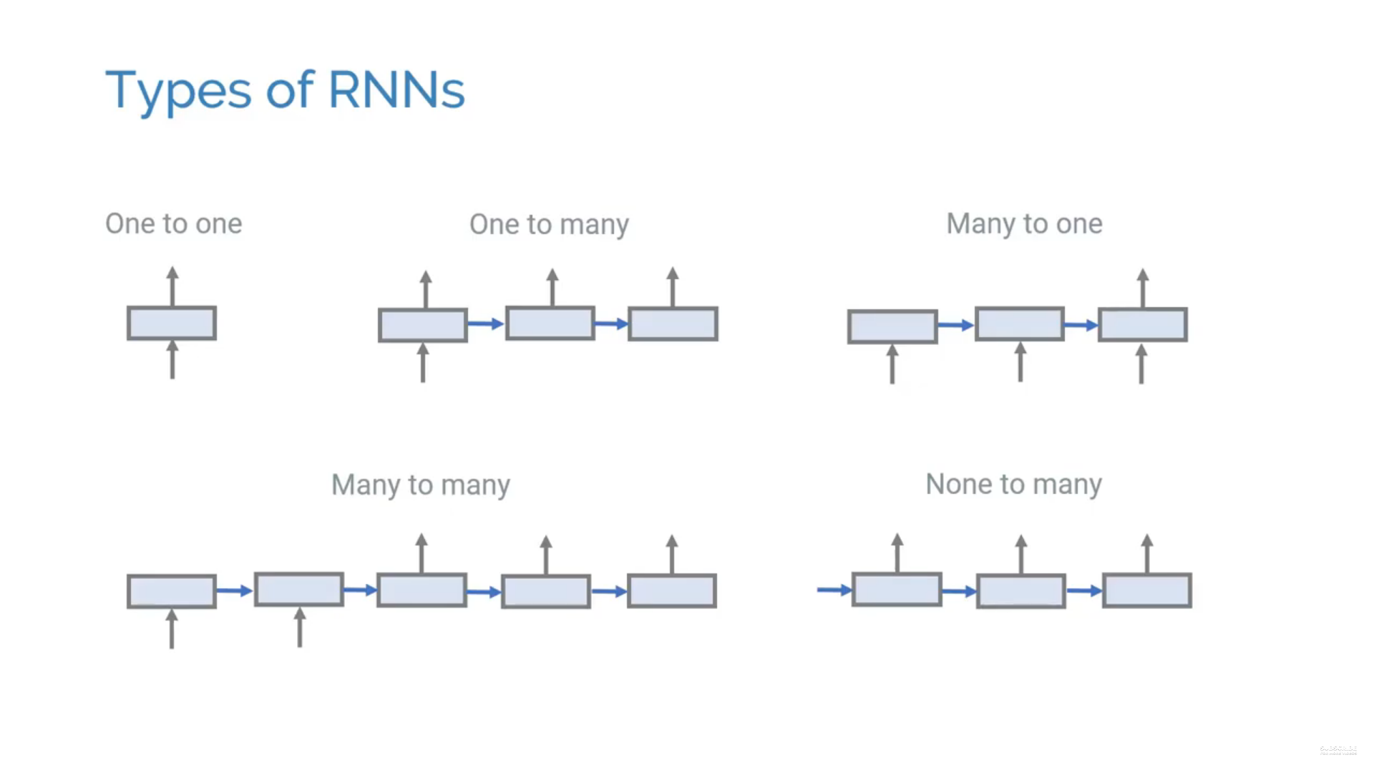

Slide 12
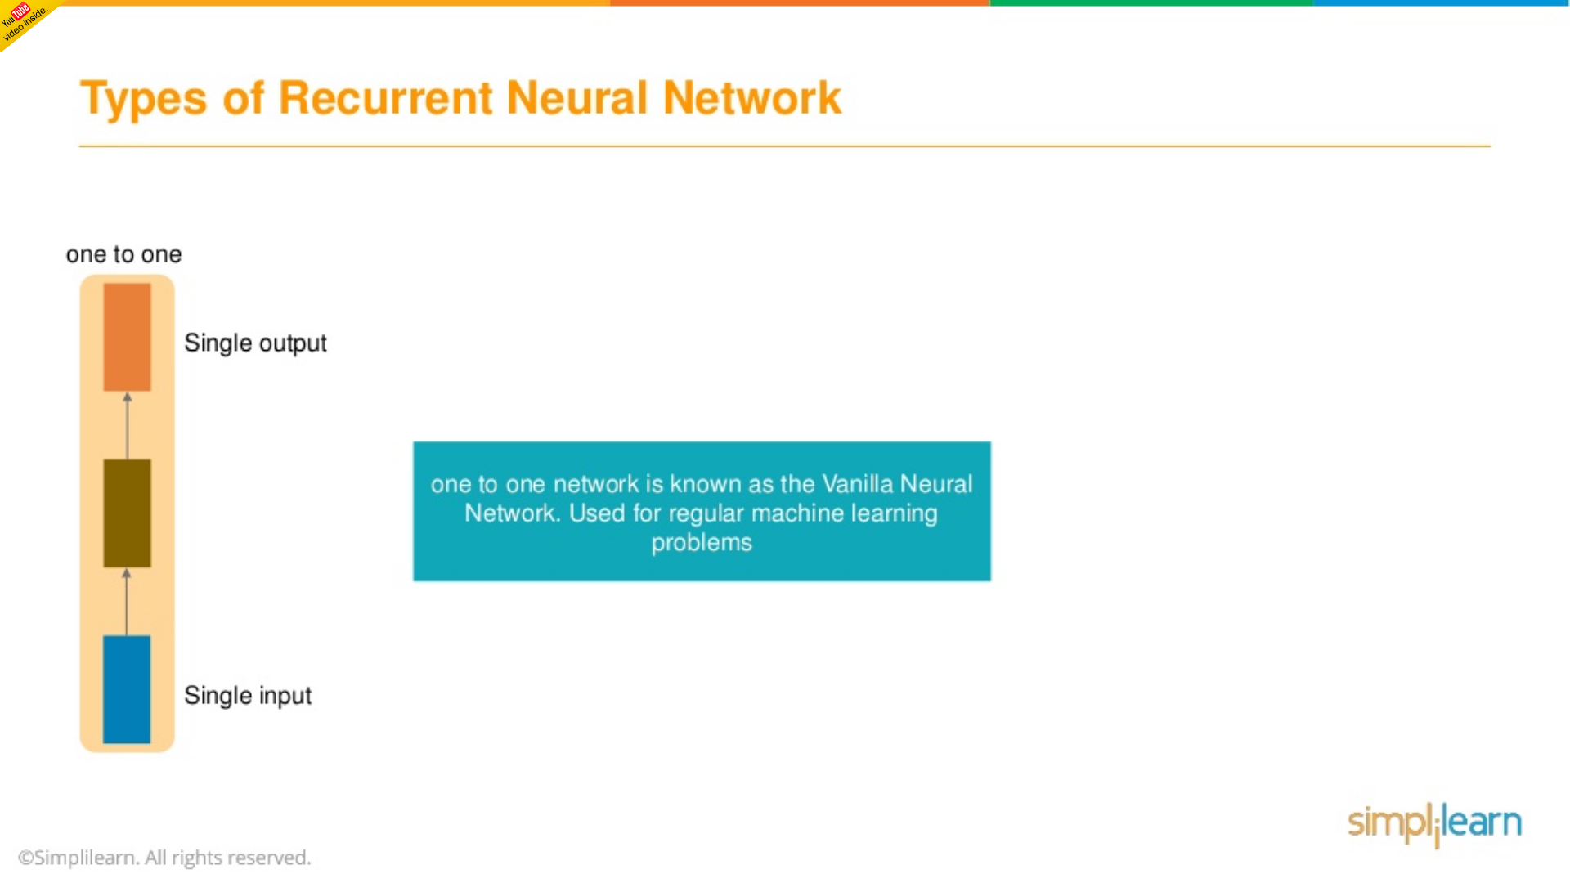
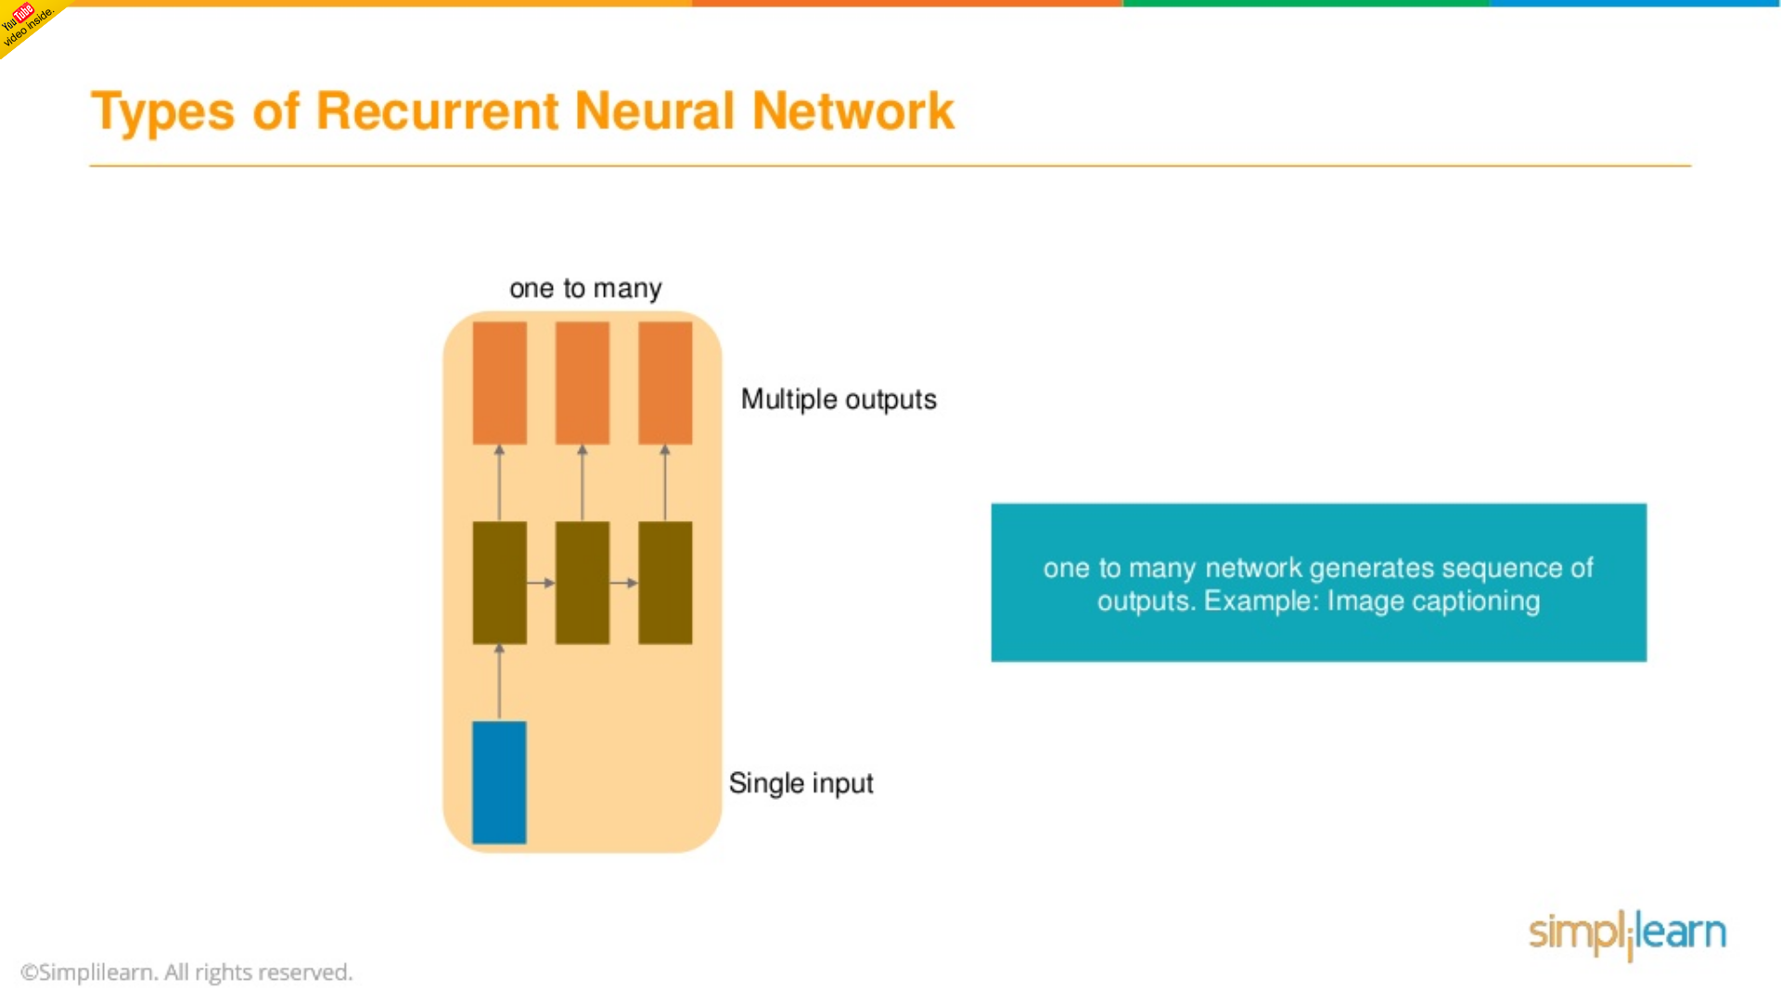
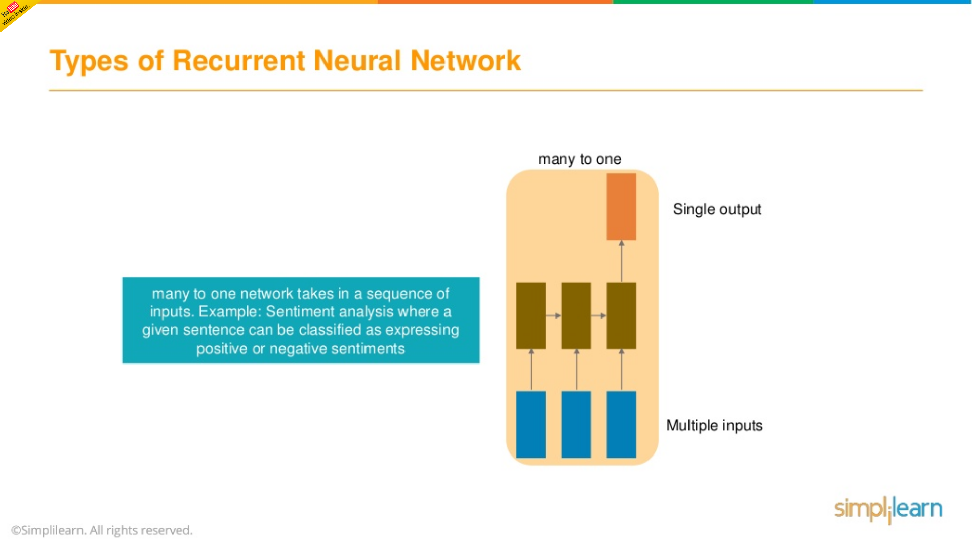
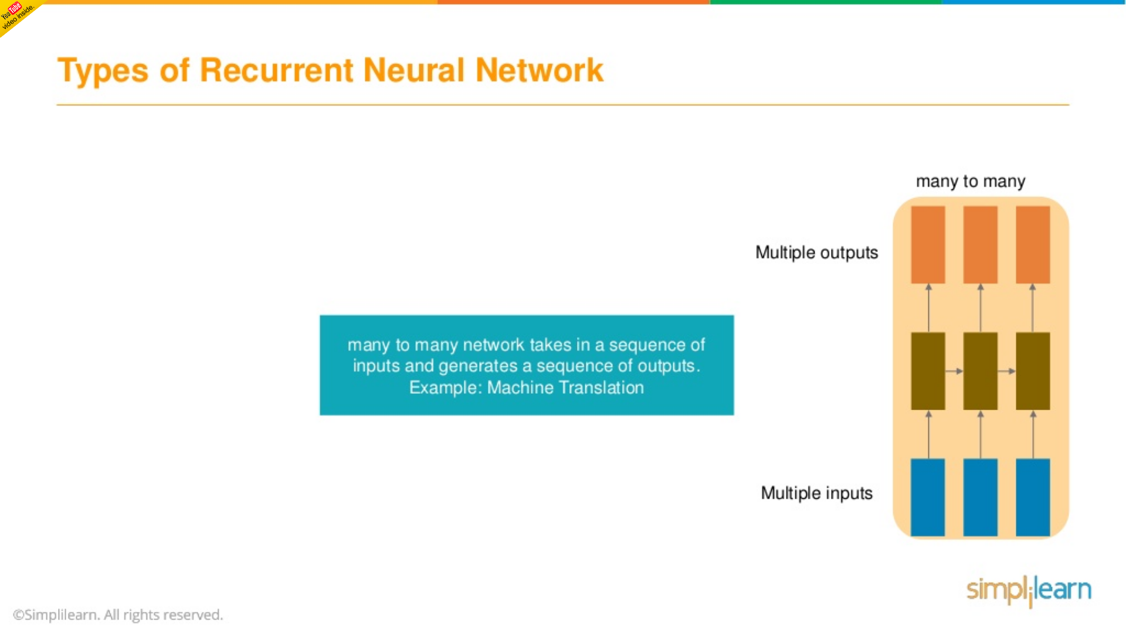

Slide 13
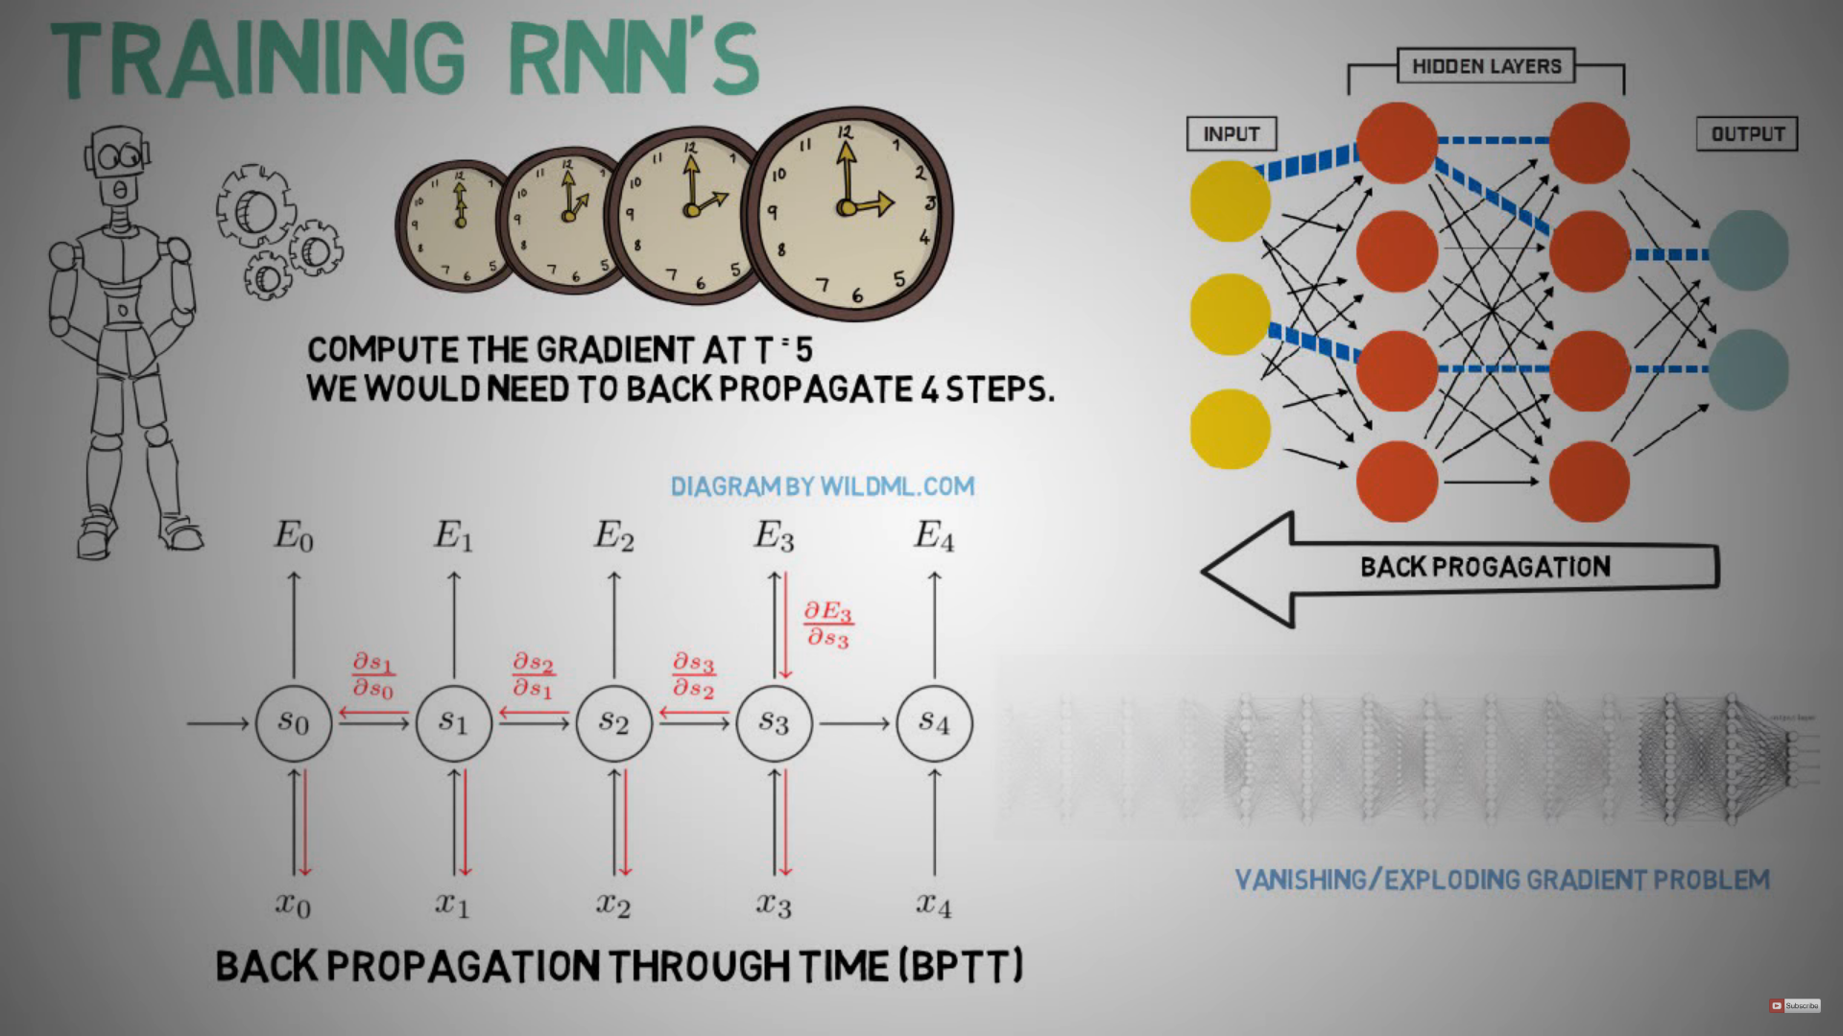
Notes:
https://www.youtube.com/watch?v=2GNbIKTKCfE

Slide 14
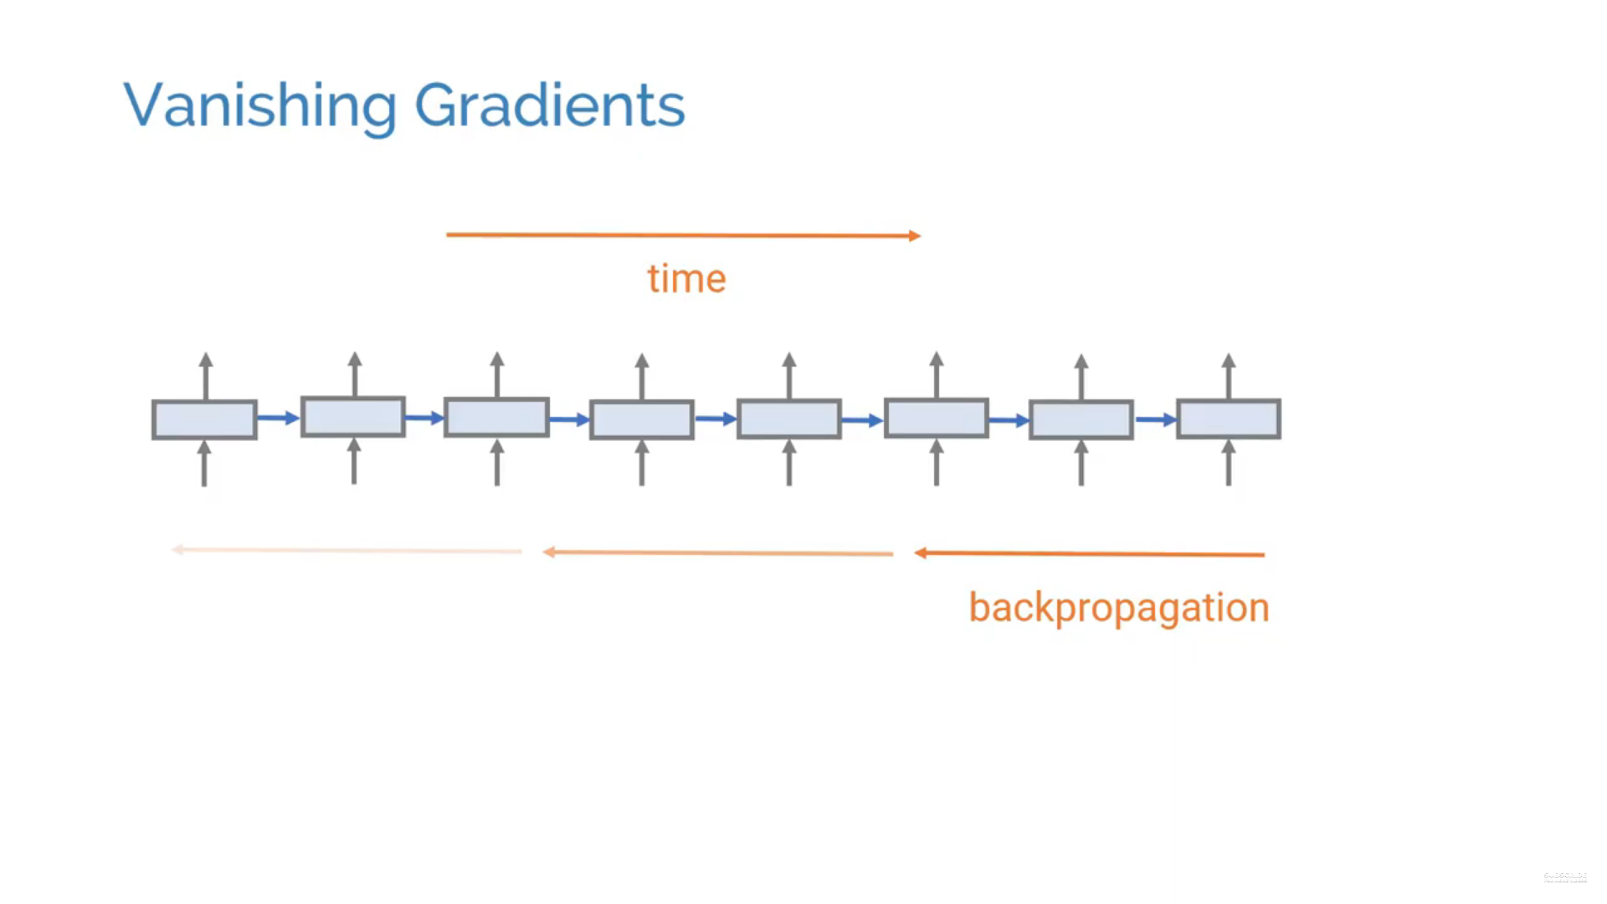
Vanishing Gradient
Notes:
Vanishing gradient kan je niet oplossen met batch normalization. Daarvoor heb je immers een batch nodig, zodat je average en mean kan uitrekenen per batch om zo de data terug naar sweet spot te brengen. Maar bij RNN veranderen de elementen in een batch bij iedere timestep, of aanpassing. Het volgende element is immers afhankelijk van het vorige, maar als je het vorige zou aanpassen via een batchnorm, heeft dit weer invloed op de volgende, waardoor die batchnorm weer niet goed was,…
Dit is wel een zeer actief research domein, dus wie weet…
Maar momenteel lost men dit probleem op, door LSTMs (of de simpelere GRU) te gebruiken met zijn ‘memory’. Een Rnn heeft immers maar een short memory, door zijn vanishing gradient. Maar door een apart klein NN te trainen (zie sigmoids en tanh in de volgende slides) kan je dit kleine subnetwerk laten leren wat ze moeten onthouden uit het verleden

Slide 15
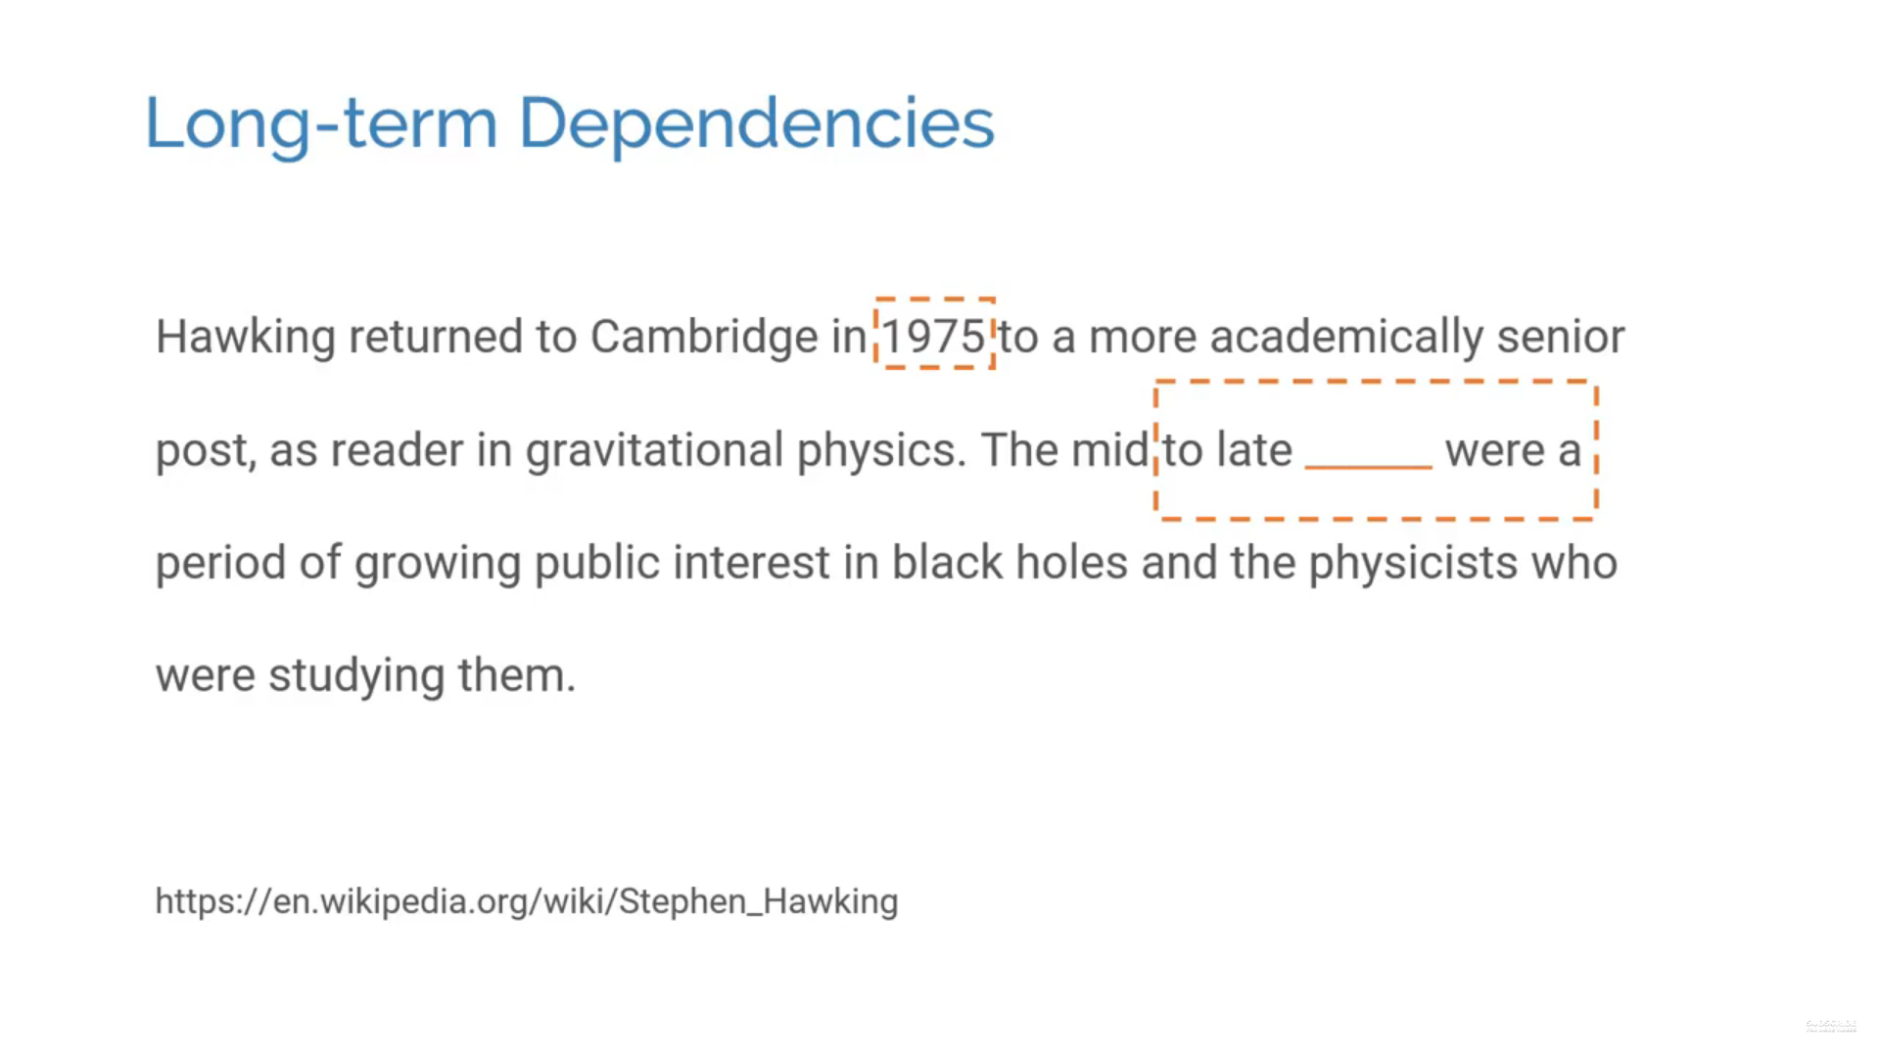

Slide 16
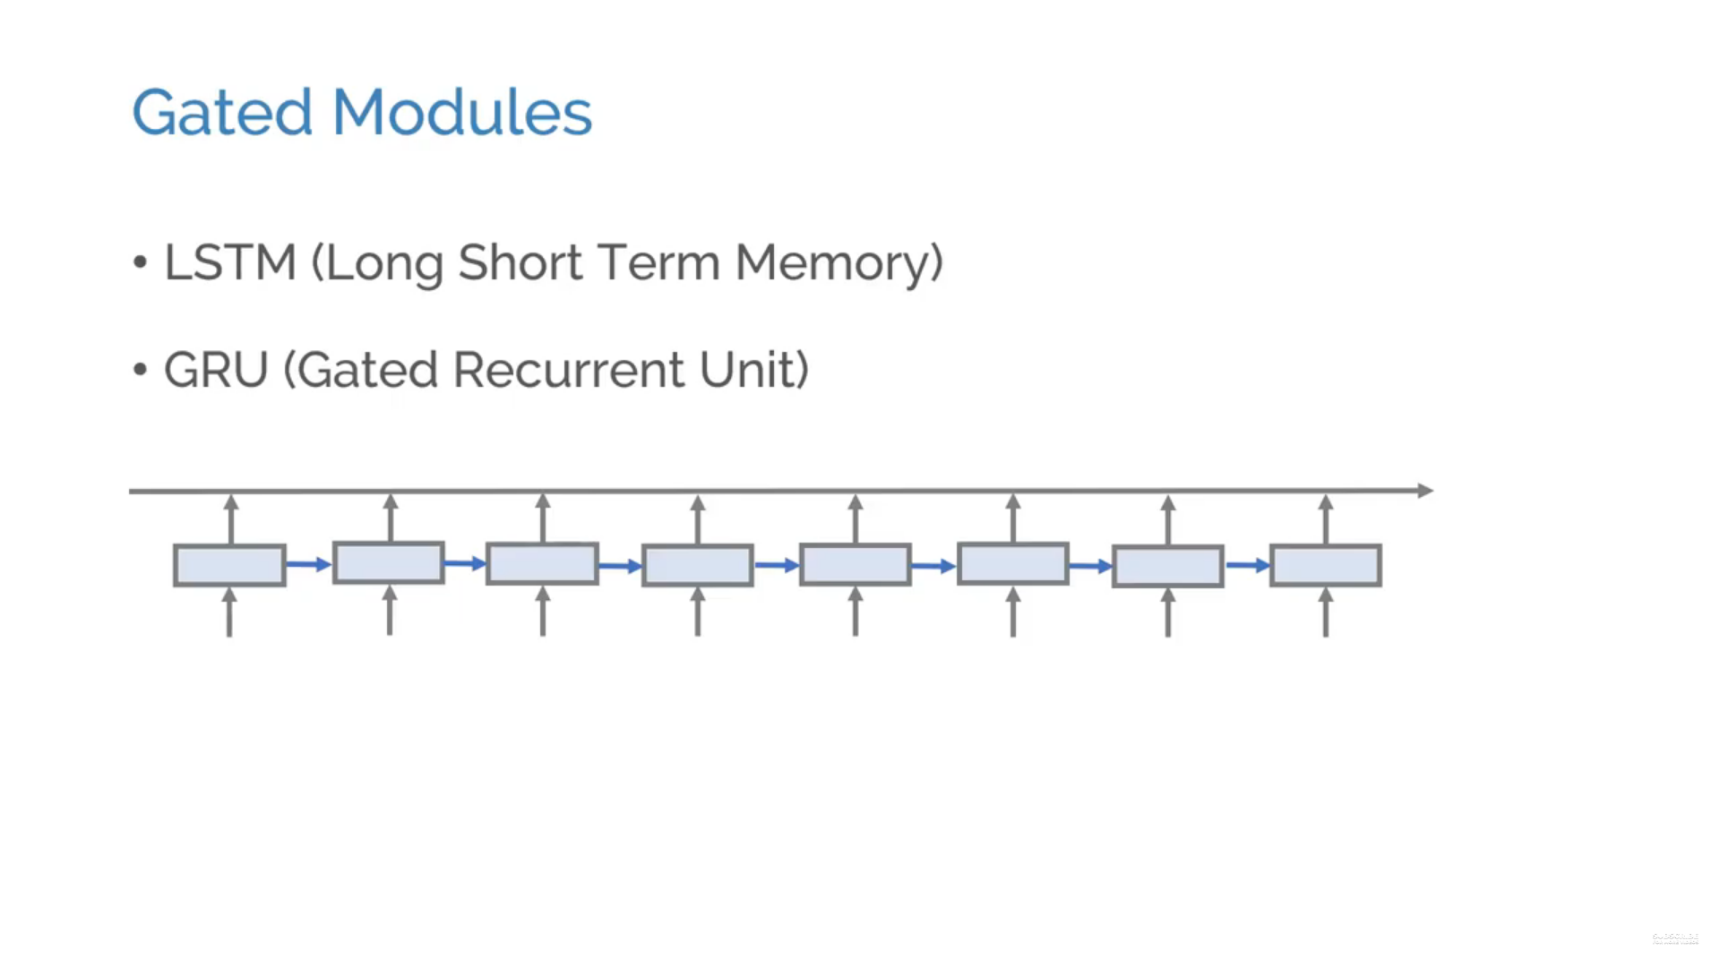
Notes:
How to solve the vanishing gradient problem: LSTM

Slide 17
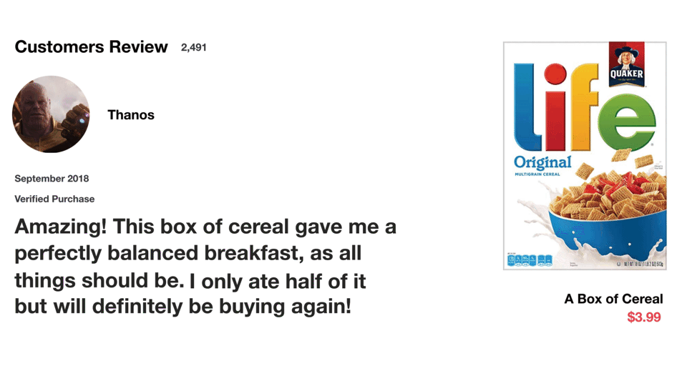
Memorization of the Essential Parts…
Notes:
https://towardsdatascience.com/illustrated-guide-to-lstms-and-gru-s-a-step-by-step-explanation-44e9eb85bf21

Slide 18
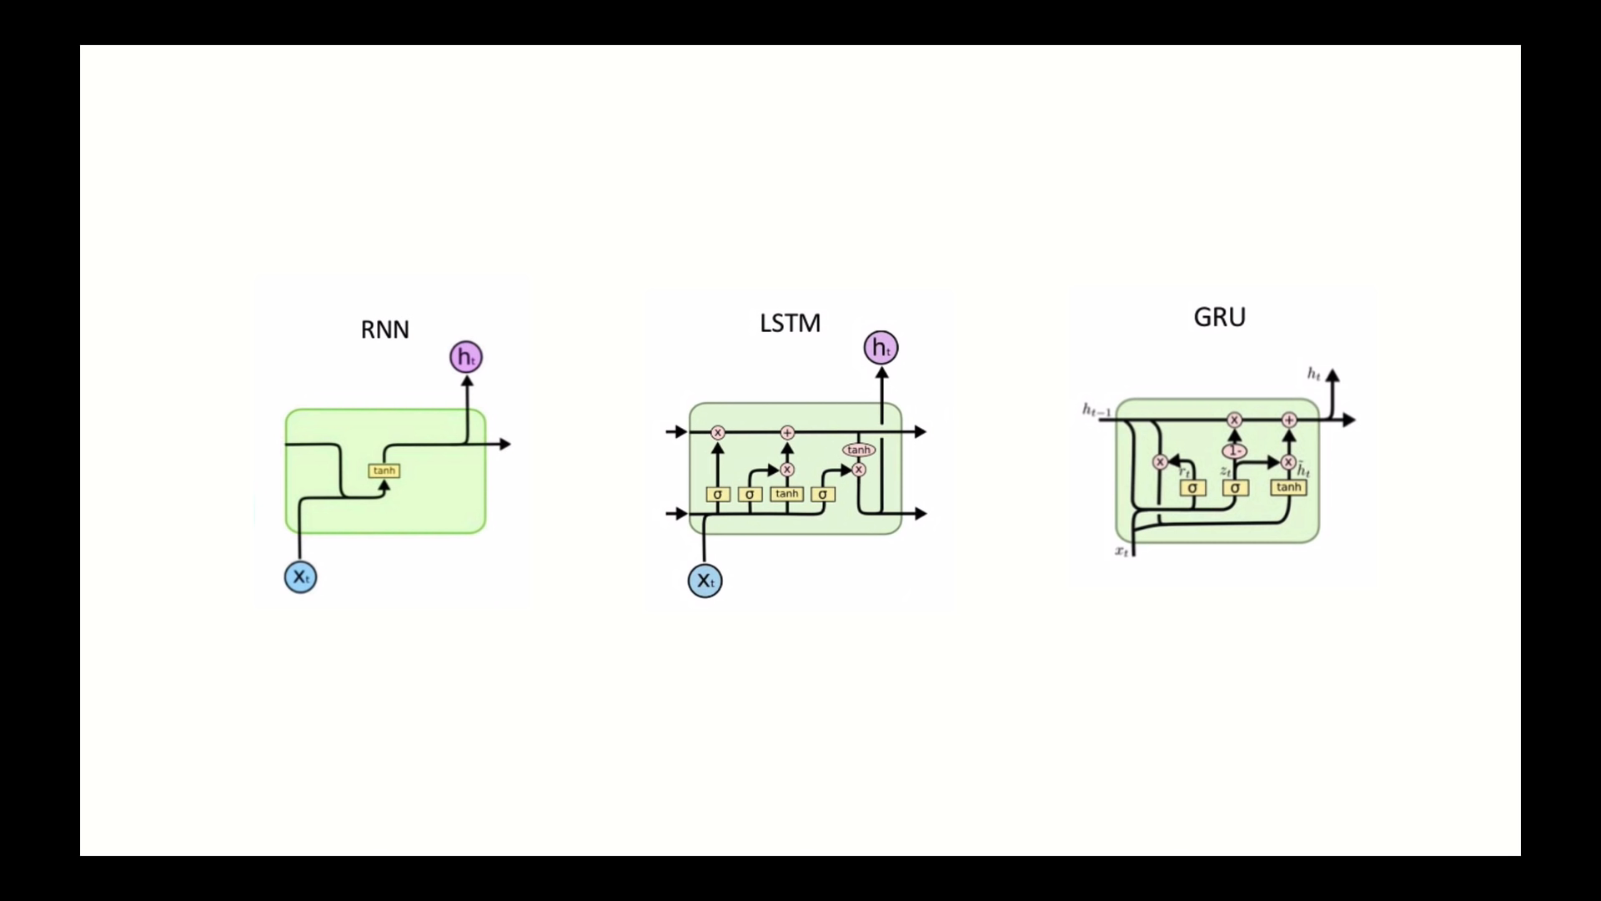

Slide 19
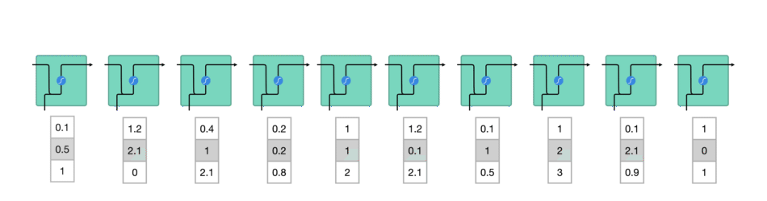
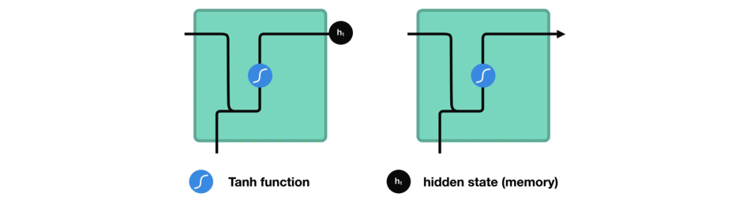
Simple Plain Vanilla RNN

Slide 20
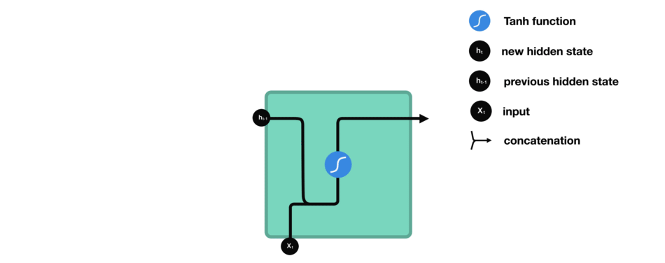
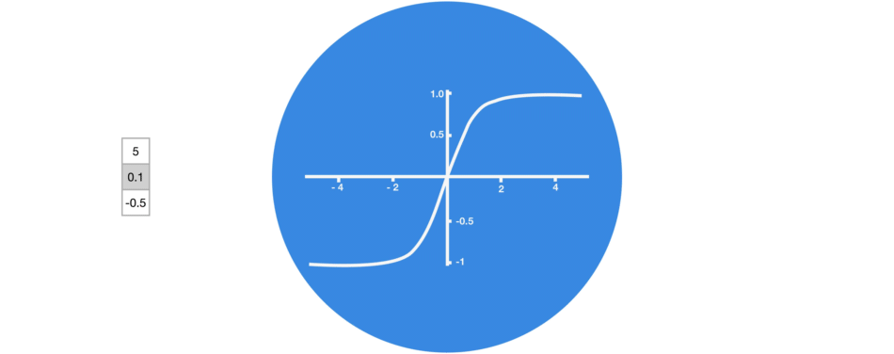
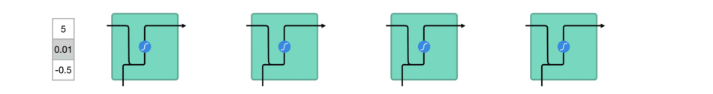
Plain Vanilla RNN

Slide 21
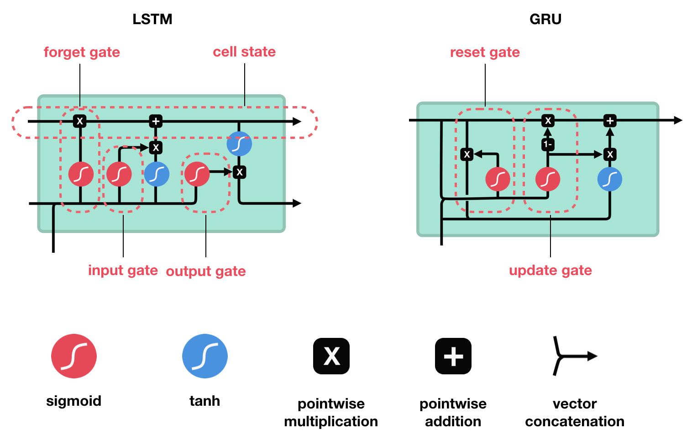

Slide 22
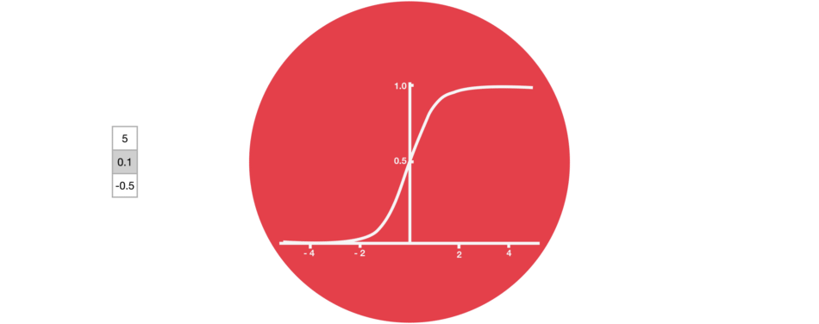
Tanh ← → Sigmoid
Notes:
Tanh squiches de data tussen -1 en 1, en dient eerder om aan scaling te doen (of bijleren +, of afleren -), om aan te geven hoeveel we moeten onthouden. Is dus eerder bedoeld om iets erbij of iets eraf te doen.
Denk hier aan bv aan een loonsbonus, of boete. Loon + x
Sigmoid is eerder 0 of 1, je gaat iets helemaal onthouden, of niet. Is dus echt zoals een gate: ofwel staat die open, ofwel toe. Wordt meestal gebruikt om algemene grootte van iets aan te passen.
Denk aan indexering van loon : Loon * x.

Slide 23
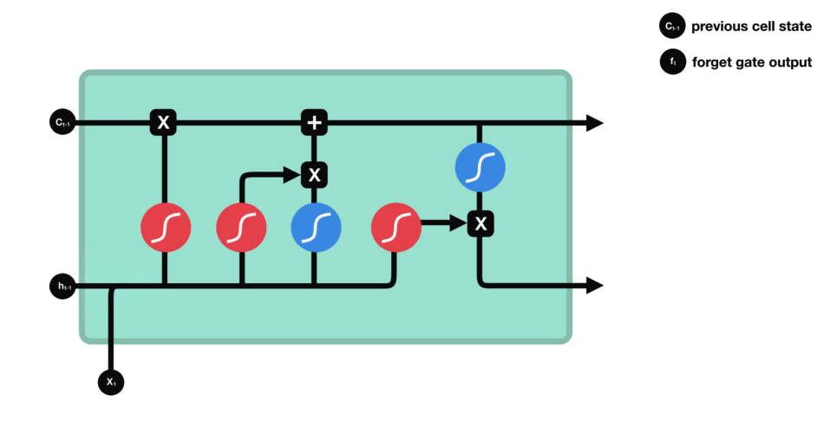
Forget Gate

Slide 24
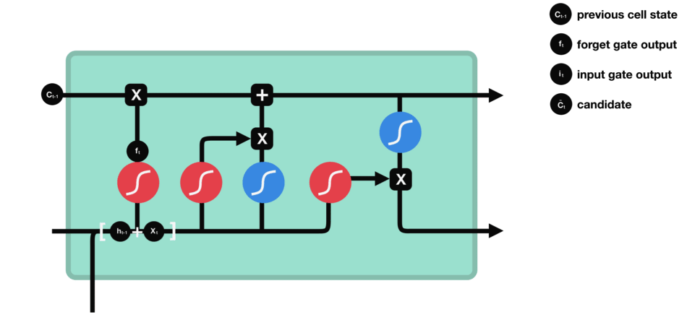
Input Gate

Slide 25
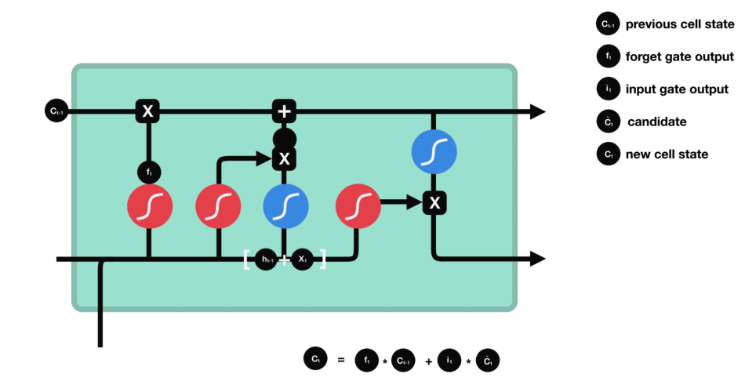
Cell State

Slide 26

Output Gate

Slide 27
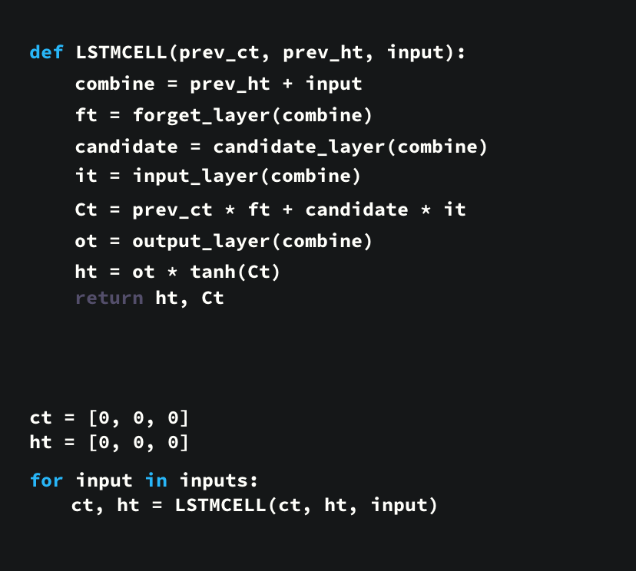
Pseudo Code

Slide 28
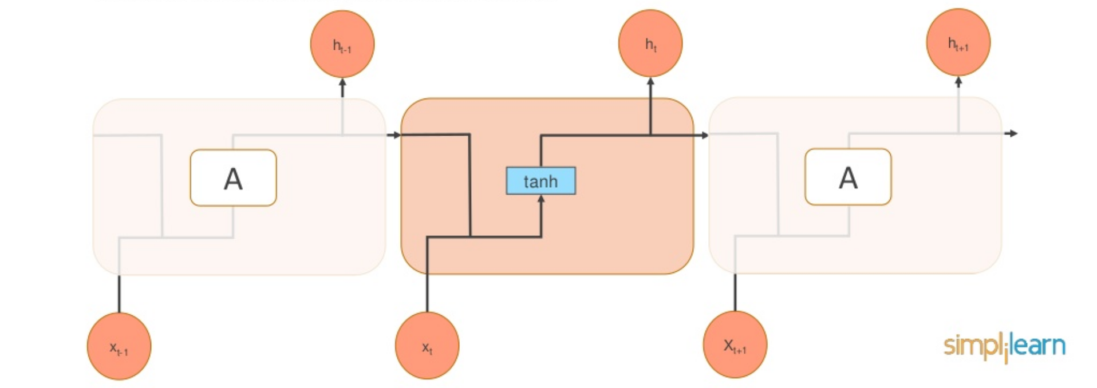
Standard ‘Plain Vanilla’ RNN
Notes:
https://www.youtube.com/watch?v=lWkFhVq9-nc

Slide 29
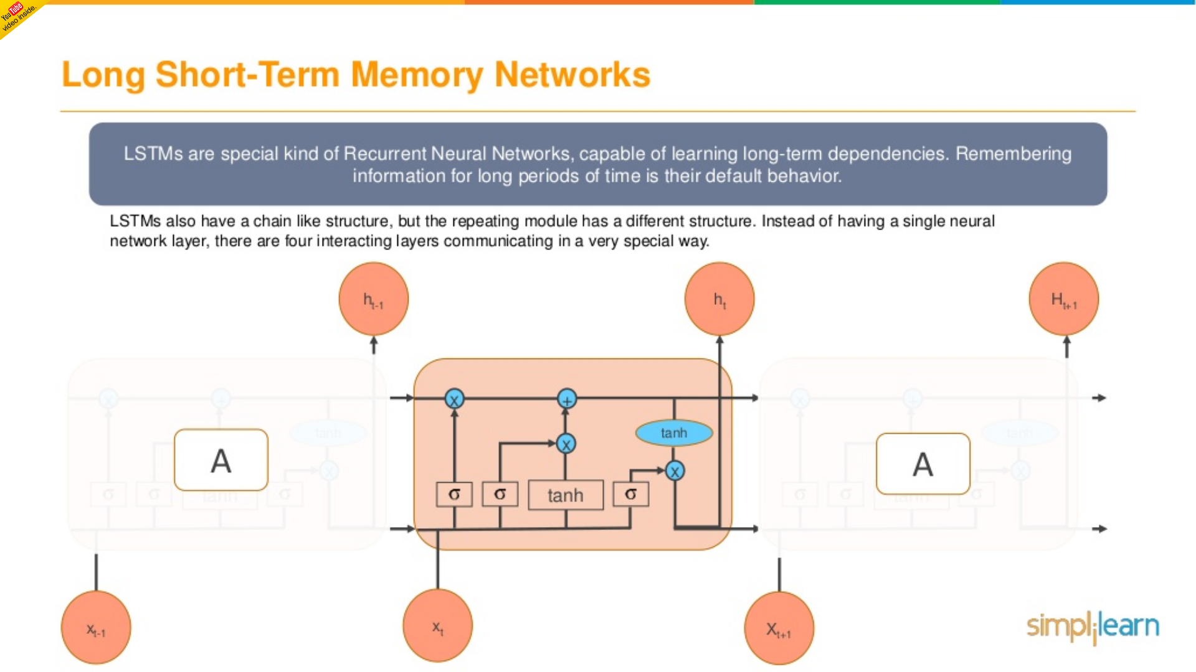

Slide 30
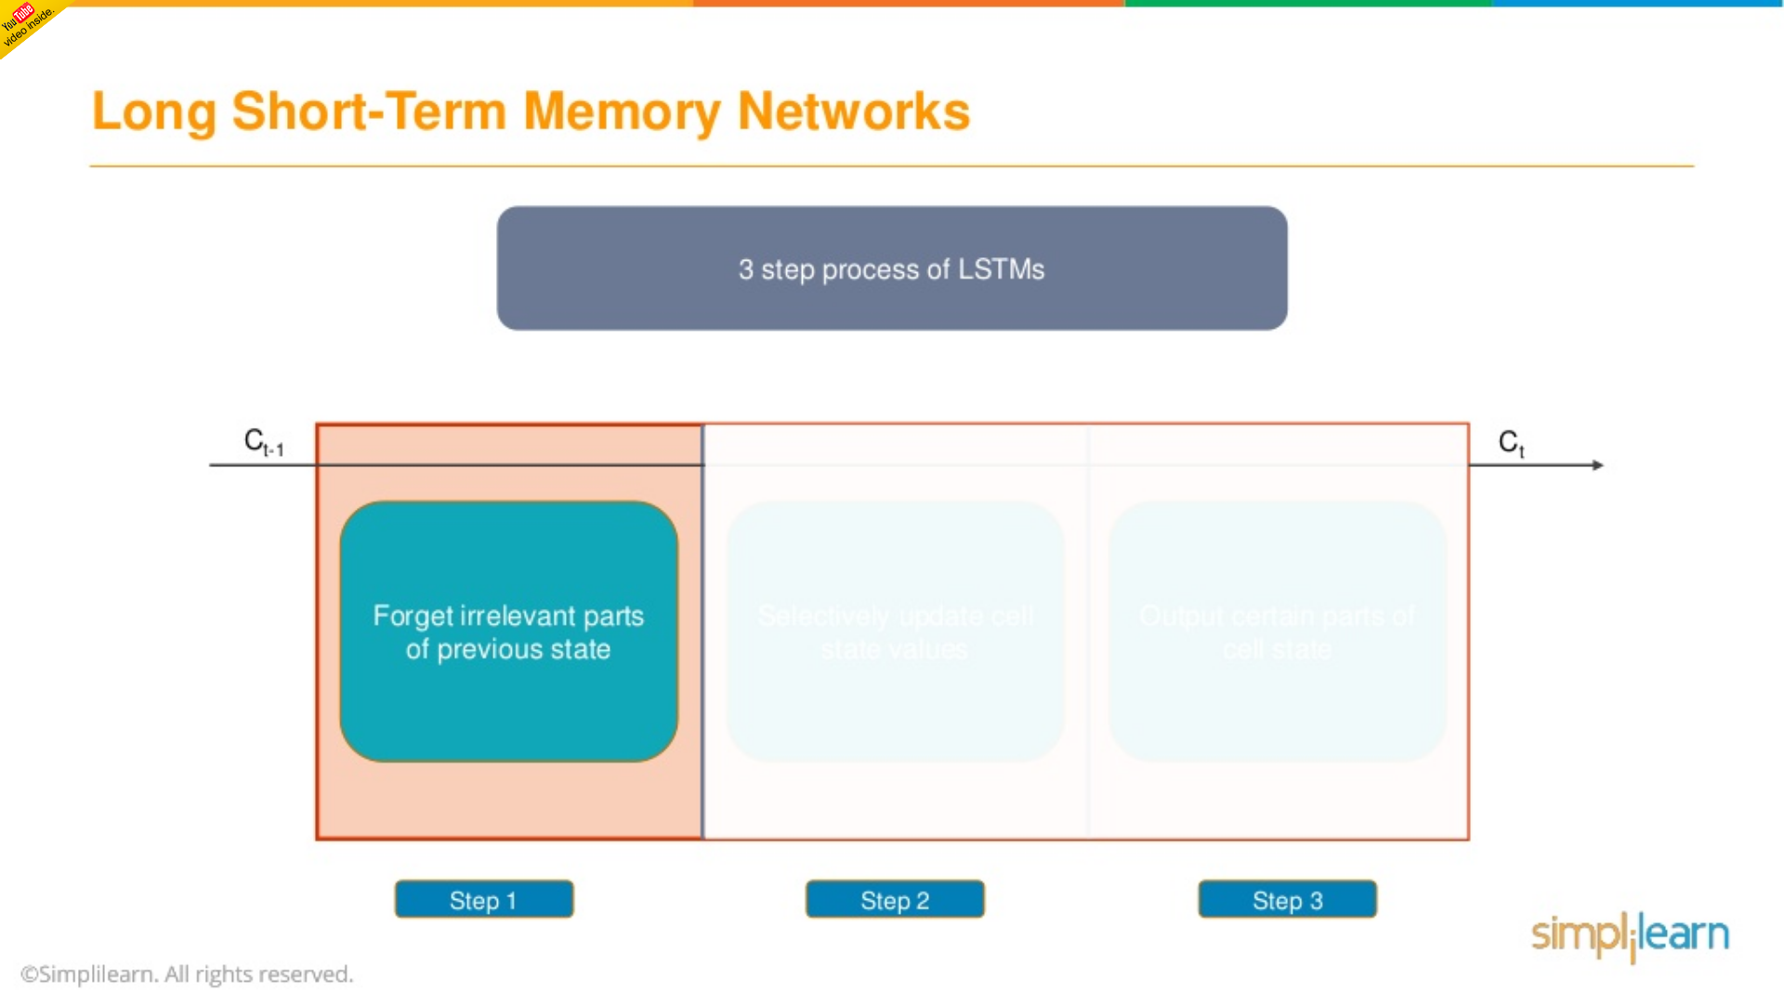

Slide 31
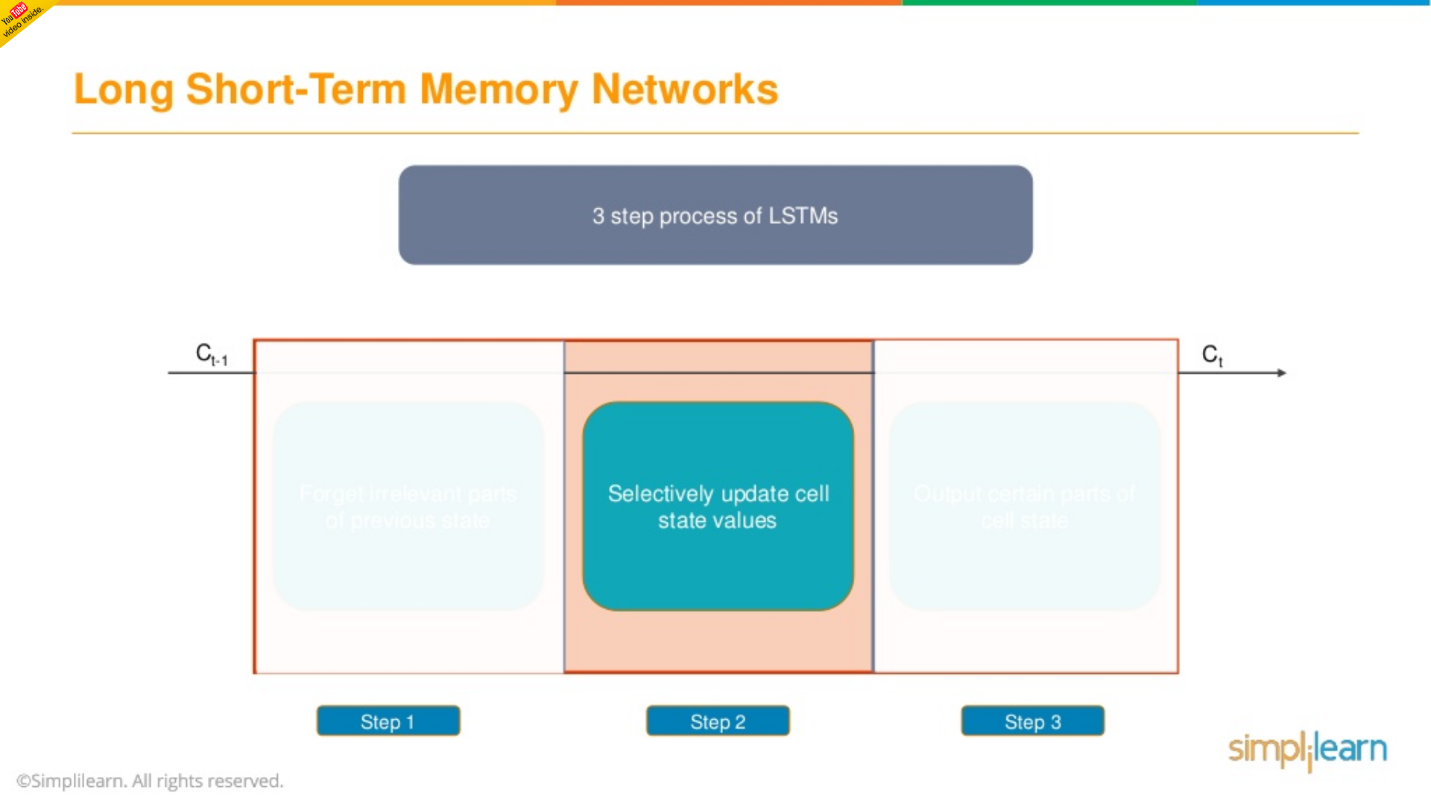

Slide 32
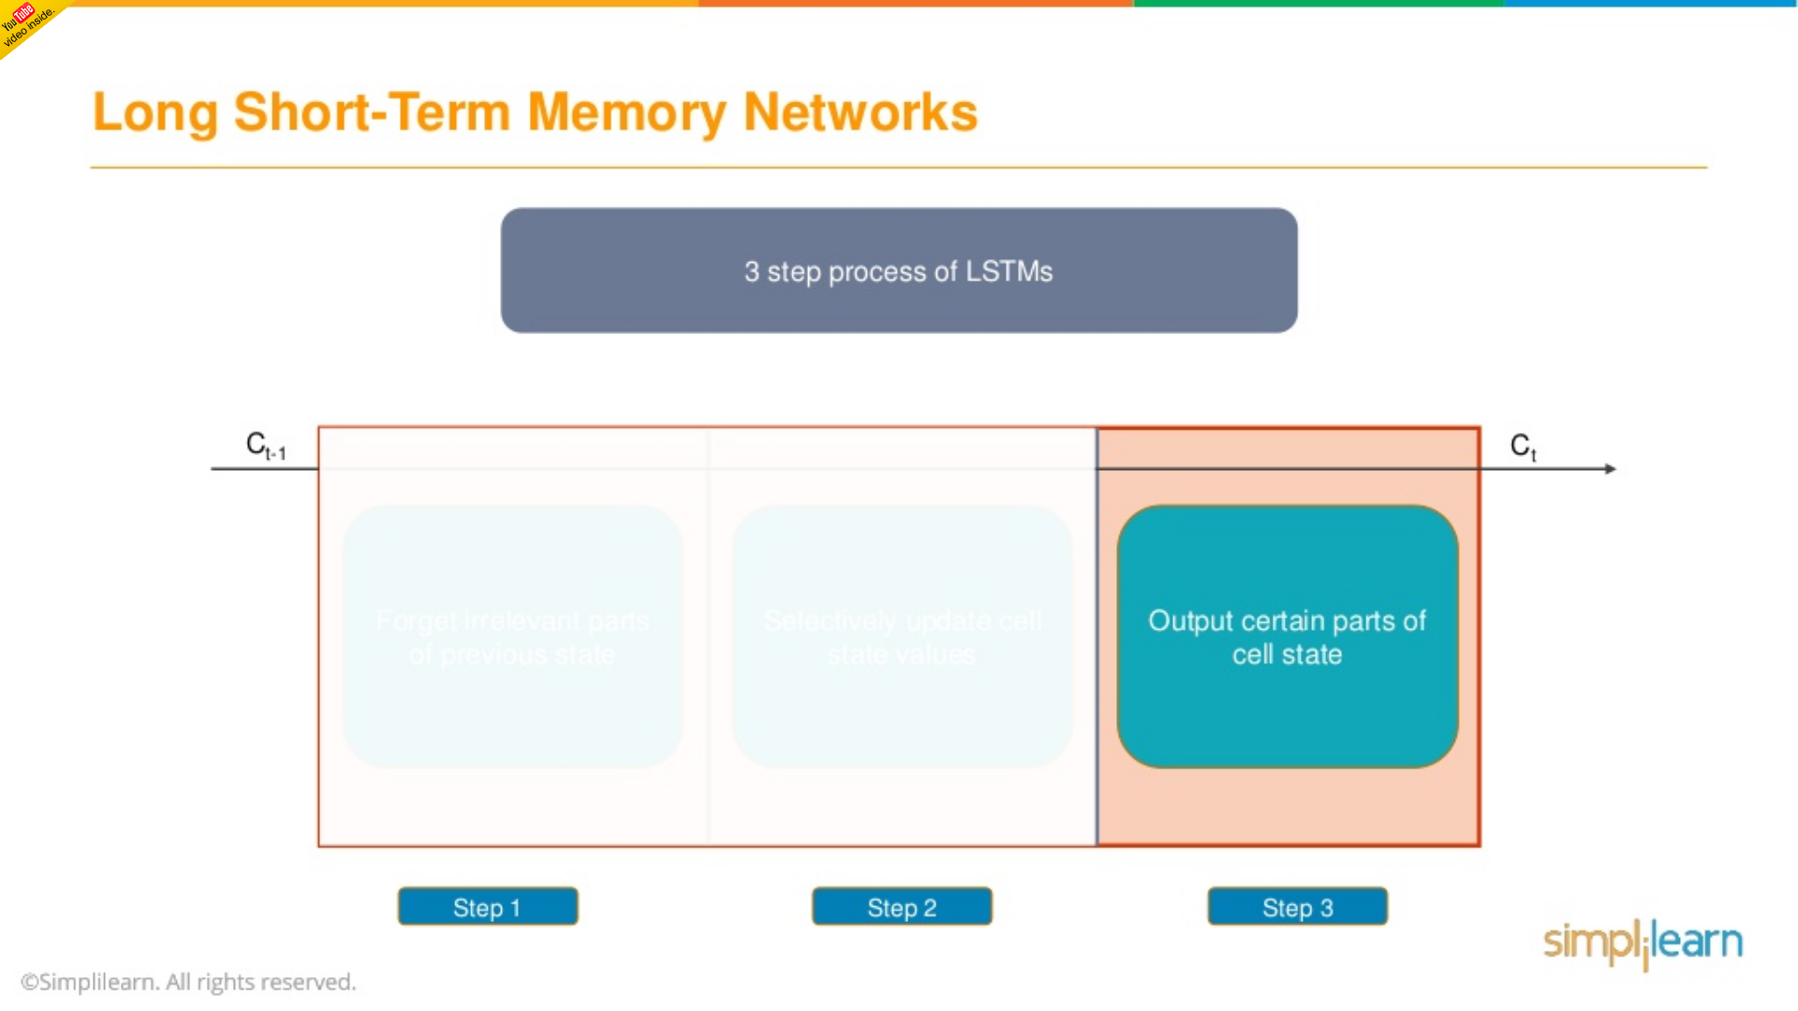

Slide 33
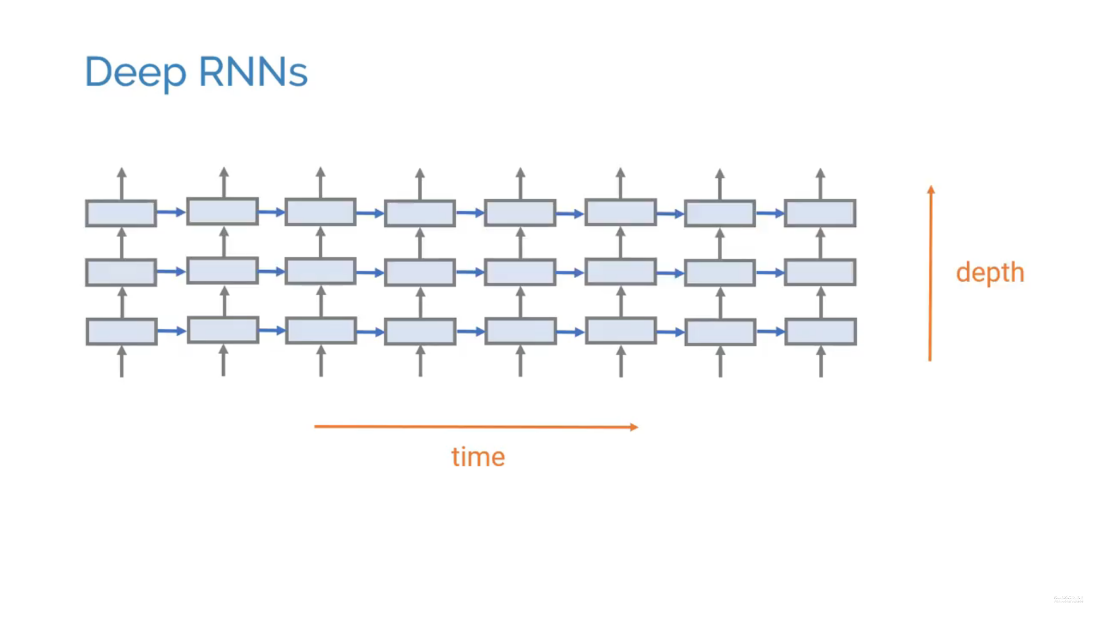
Notes:
Om Deep RNNs te maken, heb je eigenlijk 2 mogelijkheden: ofwel maak je de gated netwerk onderdelen, de subNNs-memory cells, deeper. Ofwel stack of layer je LSTMs boven elkaar. Meestal maar een paar layers, want dit is zeer memory intensive. Die laatste optie is de meest gebruikte manier om deep RNNs te maken.
De verschillende layers kunnen dan hun eigen focus krijgen door training (task at hand), net zoals je meerdere kernels zou kunnen toepassen bij CNNs. Als je bv 3 layers hebt bij deep RNNs kan het zijn dat de onderste laag meer focus legt op korte termijn linkingen, de middelste laag meer focus op middellange termijn items, en de bovenste laag meer focus op lange termijn items.
Dat is ook de reden, dat je mogelijks ook een layer kan toepassen in de tegenovergestelde richting, dus eigenlijk in de toekomst kijken. Zie volgende slide voor bidirectional RNNs
Maar let wel op: hoe meer layers, hoe meer variance, vrijheidsgraden, in je model. Daarmee kan je dus steeds complexere en complexere patronen gaan capturen, maar bestaat er ook een reele kans op overfitting!

Slide 34
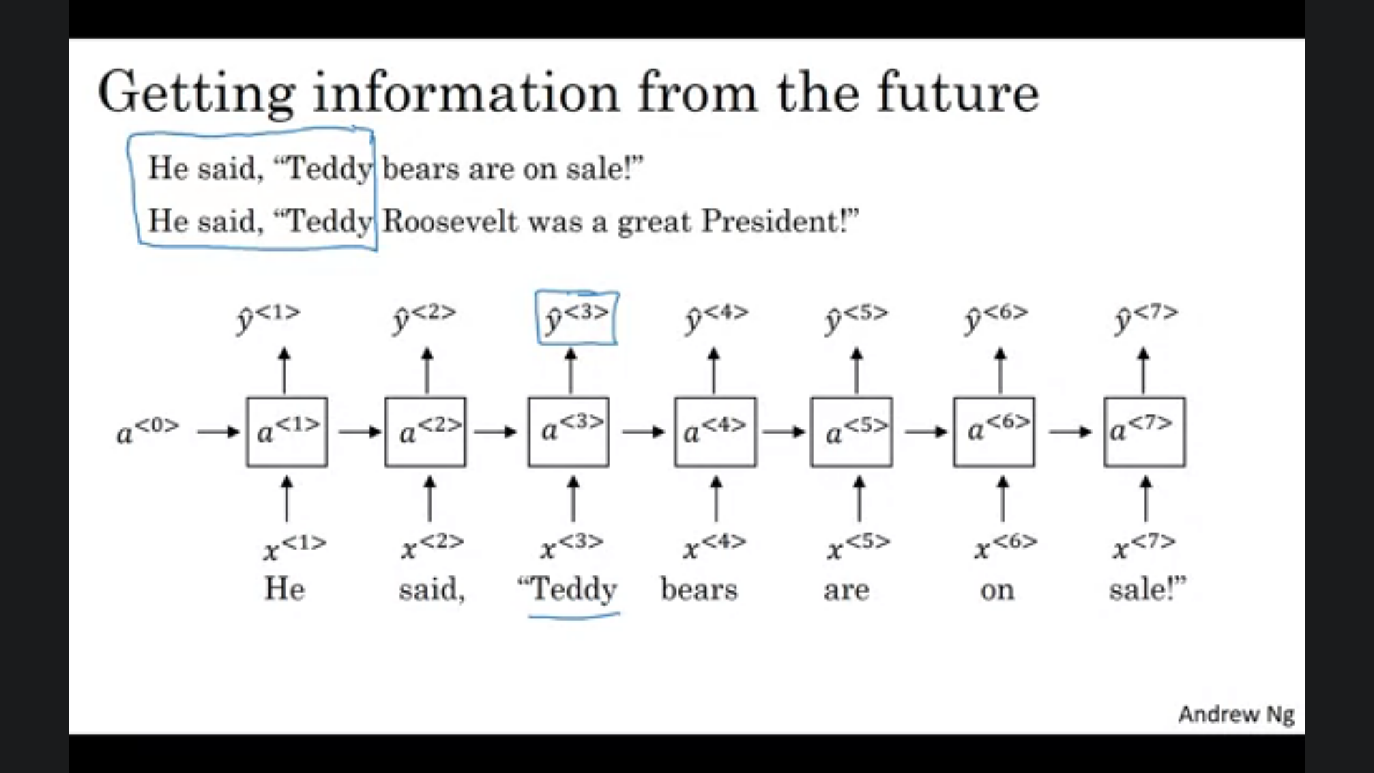
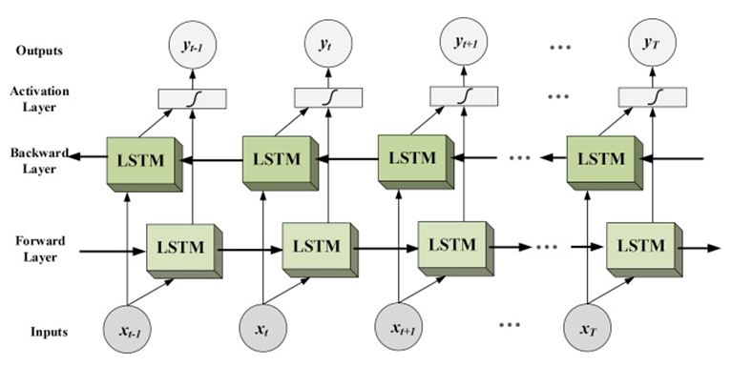
BiDirectional RNNs
But Deep RNNs are susceptible to overfitting…so regularization is needed…

Slide 35
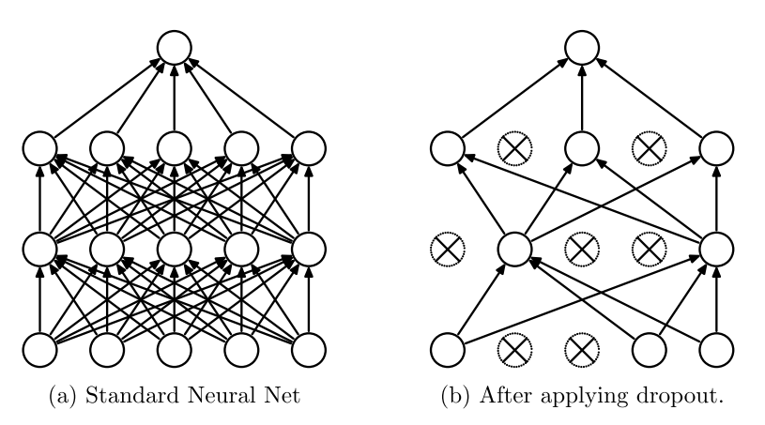
Dropout with RNNs
Notes:
https://medium.com/@bingobee01/a-review-of-dropout-as-applied-to-rnns-72e79ecd5b7b

Slide 36
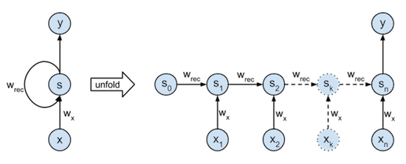
But…Dropout for RNNs should be different
RNNs share weights between states
RNNs use ‘memory cells’, hidden states, which share weights…and dropout on these might impact memory…
Which dropout strategy to use? Use same percentage on Wx? On Wrec? Choose different ones?

Slide 37
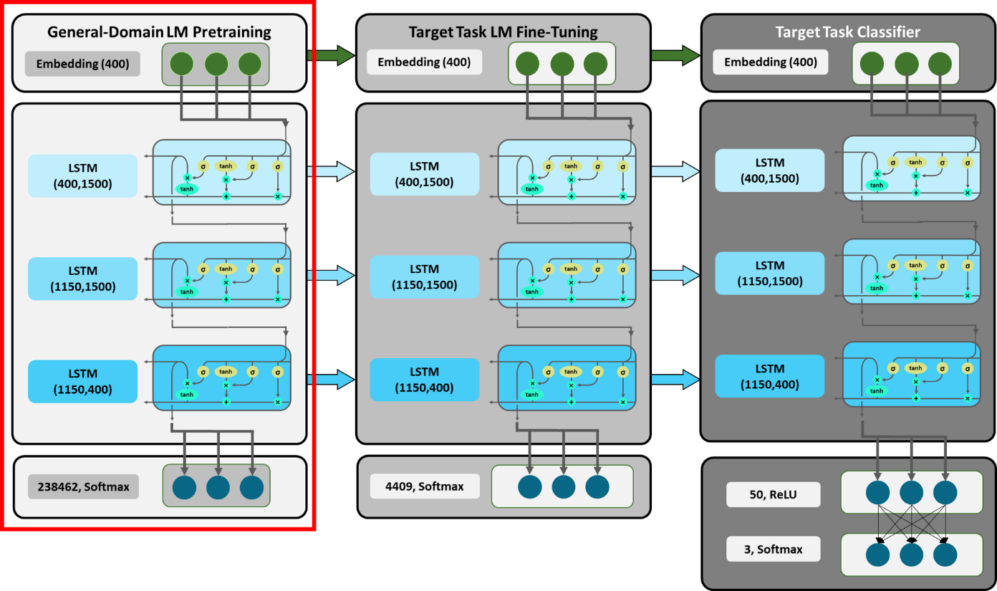
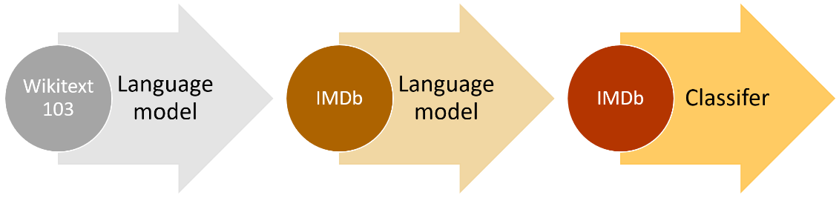
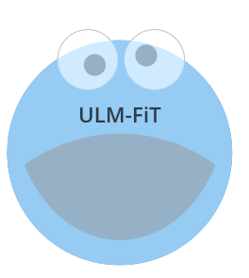
Dropout on RNN
Research heavy
Good approach for language modelling:
AWD-LSTM (ASGD Weight-Dropped LSTM) → used in ULMFiT

